Slide 1
Karbon Nanotüplerin Tıpta Uygulamaları
Doç. Dr. Emrah Şefik Abamor

Slide 2
Biyomalzemeler
Biyomalzemeler tıbbi uygulamaların en önemli parçalarından biridir.
Nano ölçekteki spesifik özellikleri nedeniyle nanopartiküller biyomalzemeler olarak kullanılabilimektedir.
Yüzey atomlarının malzemenin makro boyutlarına göre çok daha fazla sayıda olması nanopartiküllerin kimyasal reaktifliklerini arttırarak fizikokimyasal özelliklerini modifiye edebilir

Slide 3
Biyomalzemeler
Nanopartiküller salım yapacak şekilde tasarlanırsa, boyutları onlara çok hızlı bir dağılım göstermelerine imkan sağlar
Karbon türevli nanomalzemeler özellikle kimyasal dirençleri, güçlü mekanik özellikleri ve çok hafif olmaları nedeniyle son yıllarda araştırmacıların ilgisini çekmektedir.

Slide 4
Karbon Nanomalzemeler
Nano-elmaslar
Karbon nanotüpler (CNT)
Grafen
Grafen oksit
İndirgenmiş grafen oksit

Slide 5
Nanotüpler
Nanotüpler ilk olarak 1991 yılında ortaya çıkmıştır. Grafen düzlemi dediğimiz örülü yapının bir silindir şeklinde sarılması ve uçlarının küresel bir silindir kapağı şeklinde kapatılmasıyla oluşturulur.

Slide 6
Karbon Nanotüpler
En basit şekliyle, karbon atomlarının bal peteği şeklinde oluşturduğu levhanın silindirik şekilde sarılması ile meydana geldiği ifade edilebilir
Düzgün karbon nanotüp yapılarda atomlar birbirleri ile sp² seklinde (grafit plakada olduğu gibi) bağlanır, atomlar sadece altıgen geometri oluşturur ve her atomun sadece üç komşusu bulunur.

Slide 7
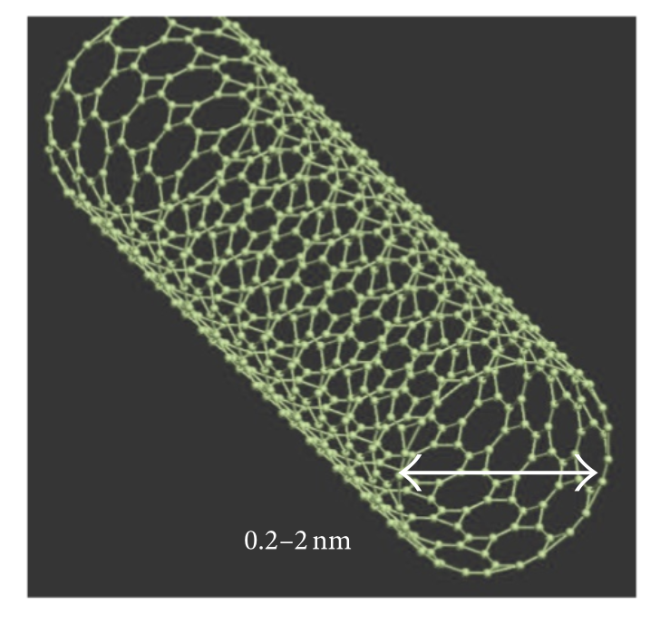
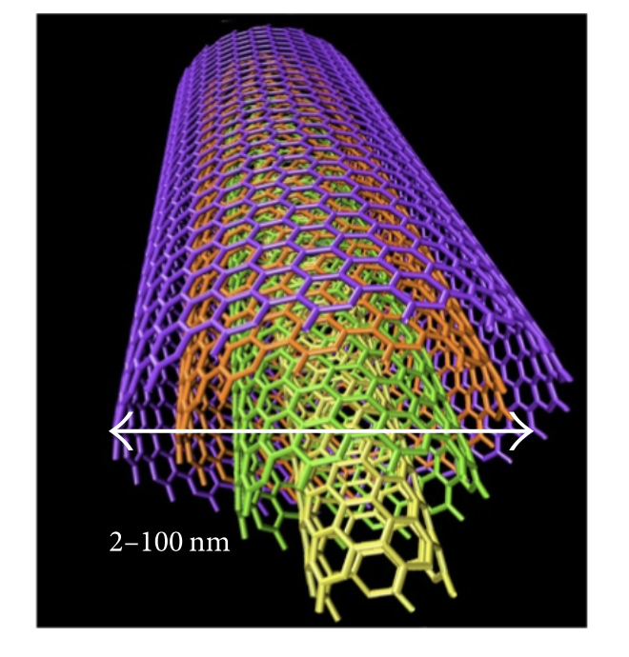
Karbon Nanotüpler
Tek bir grafit levhanın sarılmasından oluşan tüpler, tek duvarlı karbon nanotüp (TDNT) olarak adlandırılır. Nanotüplerin eş eksenli olarak iç içe yapılanması sonucu oluşan çoklu karbon silindirlere, çok duvarlı karbon nanotüp (ÇDNT) adı verilir.

Slide 8
Karbon Nanotüpler
Çapları birkaç nanometre veya 10-20 nanometre mertebesinde, boyları ise mikron civarındadır.
ÇDNT’ler büyük yarıçaplarından dolayı tek duvarlı karbon nanotüplere oranla daha az elastiktir
ÇDNT’lerin en büyük avantajı üretiminin ucuz olması ve fonksiyonelleşmeye uygun olmasıdır

Slide 10
Karbon Nanotüpler
Yapısına göre 3 tip karbon nanotüp vardır:
Zig-zag
Koltuk
Kiral

Slide 11
Karbon Nanotüpler
Zigzag nanotüpler (n,0) formunda kiral vektörlere sahip olup bu yüzden örgü yapı hücreleri nanotüp eksenine diktir.
Koltuk nanotüpler (n,n) kiral vektörlere sahiptir ve bağlar nanotüp eksenine dik biçimde uzanır.

Slide 12
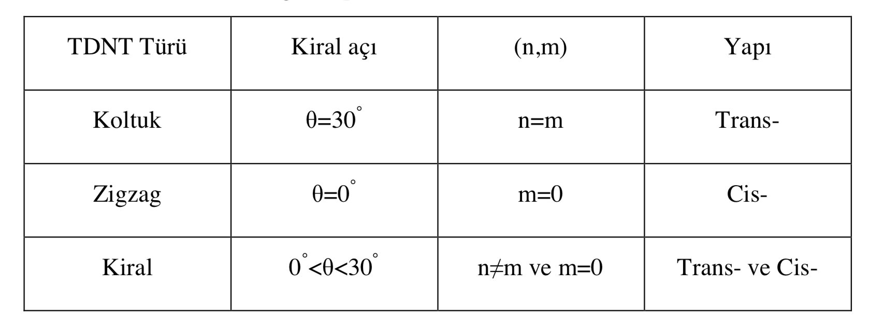
Karbon Nanotüpler
0 ile 30° arasında kiral açılara sahip tüm diğer nanotüpler kiral nanotüpler olarak adlandırılır

Slide 13
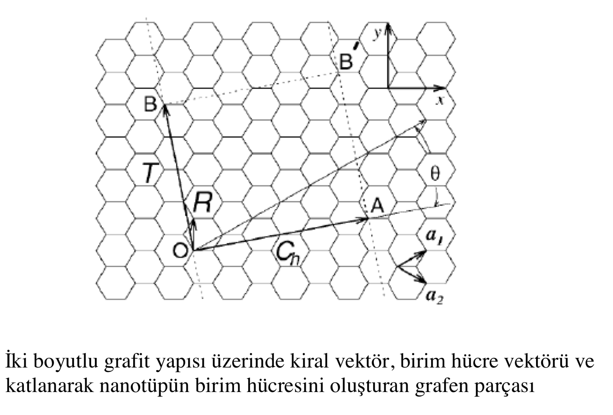

Slide 15
Karbon Nanotüpleri
Çok hafif olması, yüksek elastiklik modülüne sahip olması ve bilinen en dayanıklı fiber olması ihtimalleri, Karbon Nano Tüplerin en önemli özelliklerindendir. Deneysel bazı çalışmalar sonucu çok cidarlı KNT’lerin 1-1.8 TPa arasında elastiklik modülüne ve TEM-esaslı çekme ve eğme testleriyle de 0.8-150 GPa arasında çekme dayanımına sahip olduğu anlaşılmaktadır.

Slide 16
Karbon Nanotüpler
Çok cidarlı KNT’lerin çekme dayanımlarının tek cidarlılardan daha düşük olduğu bilinmektedir. Bunun temel sebebi, her bir nanotüp katmanının KNT’lerin sürtünmesize yakın kinetik özelliklere sahip olmasından dolayı birbiri üzerinden kayarak sıyrılma (pull-out) olarak bilinen özelliğin görülmesidir.

Slide 17
Karbon Nanotüpler
Yu ve arkadaşları tarafından yapılan bir çalışmada ise tek duvarlı KNT’lerin dış yüzeylerinde taşıdığı yükler vasıtasıyla oluşturulan gerilme-gerinim eğrilerinden 13-52 GPa arasında kırılma dayanımına sahip olduğu belirlenmiştir.
Özellikle, yoğunluğu da dikkate alındığın- da çelikten çok daha yüksek spesifik dayanıma sahip olan KNTler bilinen en dayanımlı malzemelerden biri olarak kabul edilmektedir.

Slide 18
Karbon Nanotüpler
Nanotüplerin çeşitlerine yani atomların diziliş şekline göre elektriksel özellikleri de değişmektedir.
Örneğin tüm koltuk tipi nanotüpler, metalik özelliğe sahiptir; yani iletkendirler.
Teoride metalik nanotüplerin elektrik gerilim yoğunlukları gümüş ya da bakır gibi metallere kıyasla 1000 kat daha fazladır

Slide 24
Karbon Nanotüpler
Karbon nanomalzemeleri arasında CNT, mekanik, elektriksel ve optik özelliklerin eşsiz bir kombinasyonunu sergiler
Ayrıca bunlara ilaçlar da dahil olmak üzere farklı bileşiklerin bağlanma olasılığı oldukça yüksektir
Dolayısıyla biyomedikal uygulamalar için en umut verici nanomalzemeler arasındadır.

Slide 25
Karbon Nanotüpler
Tek duvarlı CNT (SWCNT), çoğunlukla 1 ve 2 nm arasında küçük bir çapa sahipken, çok duvarlı CNT (MWCNT) dış çapı 100 nm’ye kadar çıkabilir.

Slide 26
Karbon Nanotüpler
MWCNT'deki katman sayısının arttırılması kaçınılmaz olarak yapıdaki kusurların sayısını da arttırır ve böylece çoğu zaman fiziksel özelliklerinin bozulması pahasına nanopartikül yapısının değiştirilmesini ve işlevselleştirilmesini kolaylaştırır.

Slide 27
Karbon Nanotüpler
Çift duvarlı CNT (DWCNT), SWCNT ve MWCNT arasındaki ara yüzde bulunur: çok küçük çap ve mükemmel mekanik özellikler gibi SWCNT'nin birçok özelliğini sergilerler, ancak MWCNT olarak, elektrik iletkenliği sayesinde çok fazla bozulmadan kovalent olarak işlevselleştirilebilirler.

Slide 28
Kovalent Fonksiyonelleştirme
CNT, dış duvarın yüzeyinde oksijen içeren fonksiyonel grupların (hidroksil, karboksilik asit) yanı sıra CNT'nin açılmasına yol açan oksidasyonla (tek başına HNO3 veya H2SO4 ile karıştırılarak) kovalent olarak fonksiyonelleştirilir.

Slide 29
Non-kovalent Fonksiyonelleştirme
Bununla birlikte, diğer birçok durumda, fonksiyonelleştirme, polimerler, DNA, karbonhidratlar ve türevleri gibi farklı molekül türlerinin basit adsorpsiyonu ile non-kovalent olarak gerçekleşir

Slide 30
Karbon Nanotüplerin Dezavantajları
Toksisite
Çözünürlük
Büyük ölçekte üretme zorluğu

Slide 31
KARBON NANOTÜPLERİN FONKSİYONEL HALE GETİRİLMESİ
Karbon nanotüplerin fonksiyonel hale getirilmesi bu materyallerin fiziksel ve kimyasal özelliklerinin modifiye edilmesi ile gerçekleşir. Bu amaçla sıklıkla CNT yüzeyleri değiştirebilir ya da seçicilik, istenilen amaca uygun olarak şekillendirilebilir.
Modifikasyon, CNT lerin potansiyel etkilerini arttırmakla kalmaz aynı zamanda gösterdikleri güçlü van der Waals etkileriyle bir çok çözücüde düşük olan çözünürlüklerini de arttırır.

Slide 32
KARBON NANOTÜPLERİN FONKSİYONEL HALE GETİRİLMESİ
Fonksiyonel hale getirme prosesi çoğu kez asitle ya da oksitleyici ajanlarla muameleyle kovalent ve kovalent olmayan şekilde gerçekleştirilir.
Kovalent fonksiyonelleşme kimyasal bir etkileşim olup, CNT yan yüzey duvarlarına çeşitli moleküllerin direk bağlanmasıyla ya da yüzeyde bulunan karboksilik gruplar aracılığıyla dolaylı şekilde gerçekleştirilmektedir.

Slide 33
KARBON NANOTÜPLERİN FONKSİYONEL HALE GETİRİLMESİ
Kovalent olmayan bağlanmada ise van der Waals etkileri, π-π etkileşimleri, hidrojen bağları, elektrostatik çekimler ve hidrofobik özellikler gibi fiziksel etkileşimler rol oynar. Bu etkilerin iki veya daha fazlasının bir arada bulunması seçiciliği ve kararlılığı arttırır

Slide 34
Polistiren, polifenilin gibi polimerlerle kaplama kovalent olmayan şekilde fonksiyonel hale getirilmeye örnek olarak verilebilir.
Ayrıca iyonik ve non iyonik surfaktanlar CNT yüzeyine adsorbe olarak karbon nanotüpleri fonksiyonel hale getirebilmektedir.
Kovalent olmayan şekilde fonksiyonel hale getirme metoduna verilecek son örnek ise endohedral yöntemidir. Burada CNT boşluklarına bazı inorganik (Ag, Au, Pt vb) türlerin veya moleküllerin (aminoasit, protein, DNA) yerleşmesi sonucu bir fonksiyonelleşme söz konusudur

Slide 35
KARBON NANOTÜPLERİN FONKSİYONEL HALE GETİRİLMESİ
CNT lerin kimyasal olarak fonksiyonel hale getirilmesi fonksiyonel gruplar ile karbon atomları arasındaki kovalent bağlanma sonucu gerçekleşir.
Bu bağlanma, direk olarak CNT yan duvarlarında meydana gelebileceği gibi (florinasyon, hidrojenasyon, siklo katılma ve radikalik katılma) çeşitli oksidasyon işlemleri sonucu oluşan karboksilik gruplar üzerinden indirek şekilde meydana gelebilir ve defekt fonksiyonelleşme olarak adlandırılır.
Bu tür fonksiyonelleşmeye örnek olarak da amidasyon, esterifikasyon, sülfürlenme, silanlama, polimerik aşılama verilebilir

Slide 36
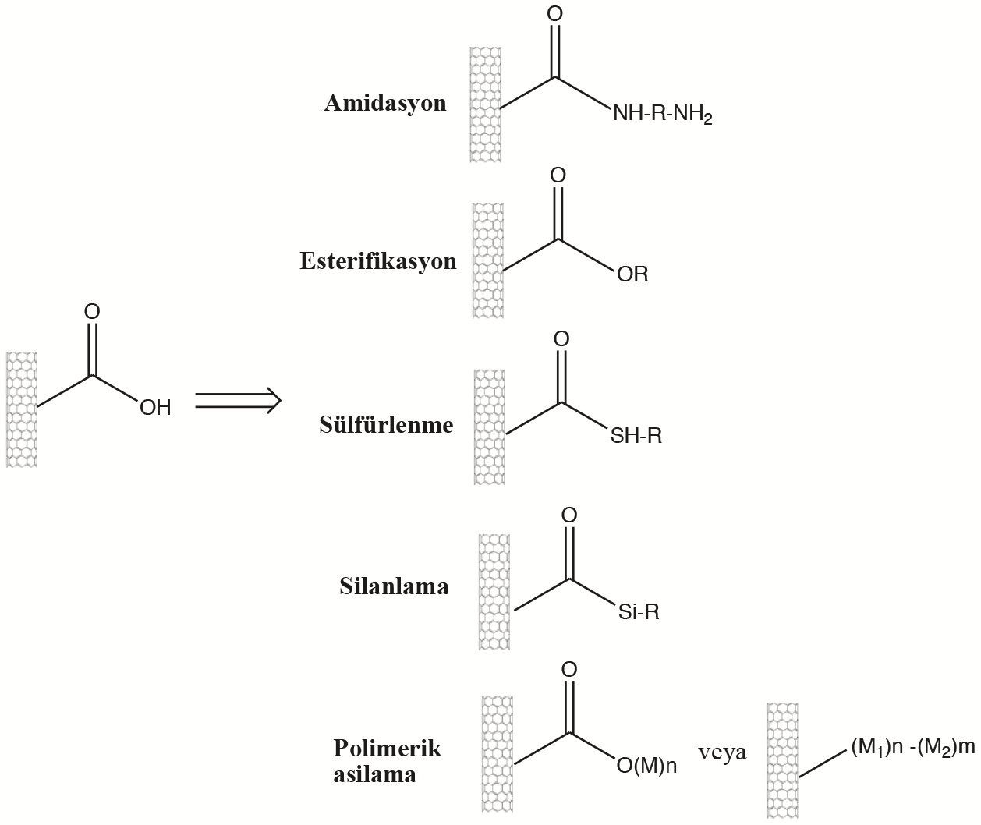

Slide 38
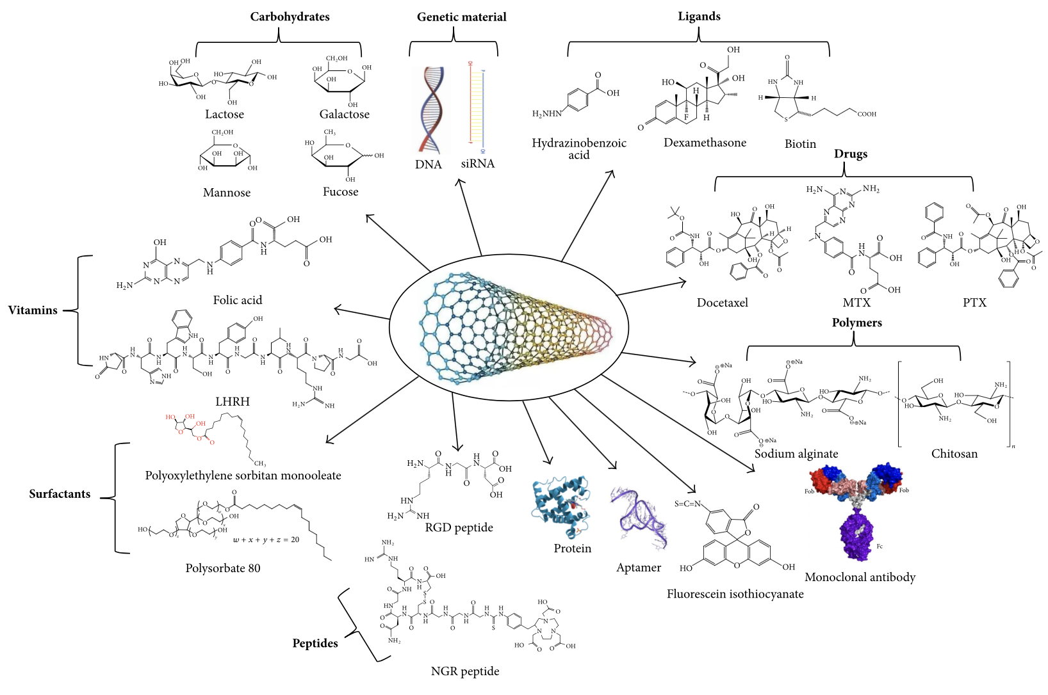

Slide 40
Tanıda Karbon Nanotüpler
Biyosensörler alanında, CNT başta diyabet ve bakteriyel enfeksiyon olmak üzere çeşitli hastalıkları tespit etmek ve izlemek için algılama elemanı olarak önerilmiştir.

Slide 41
Tanıda Karbon Nanotüpler
Elektrotların yüzeyinde CNT varlığı daha hızlı elektron transferine izin verir ve elektrokimyasal tespit için hassasiyeti artırır
CNT’ler hem immobilizasyon aracı olarak hem de sinyal iletici olarak görev alabilir

Slide 42
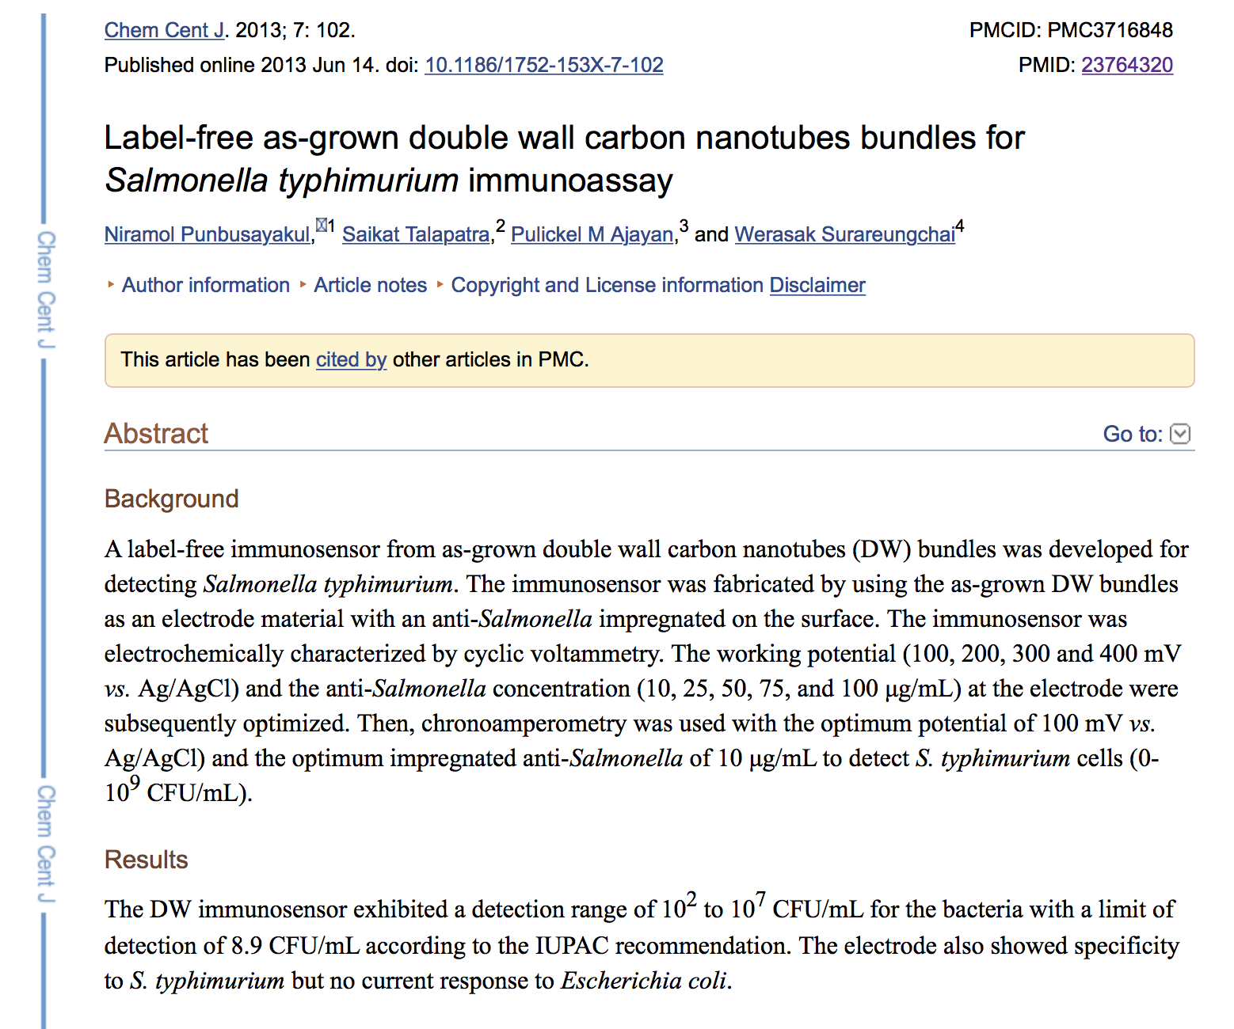

Slide 44
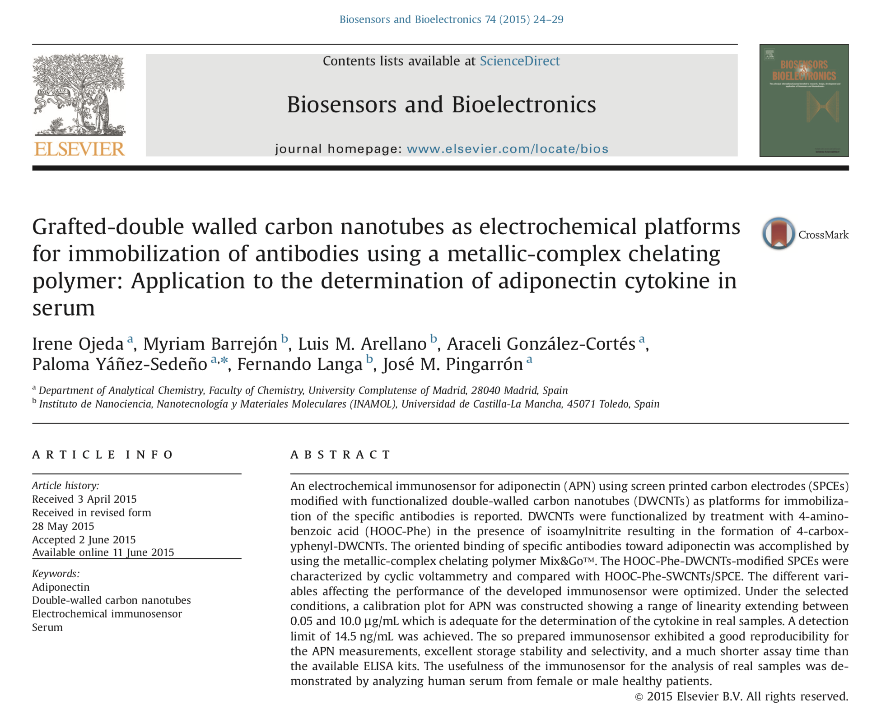

Slide 45
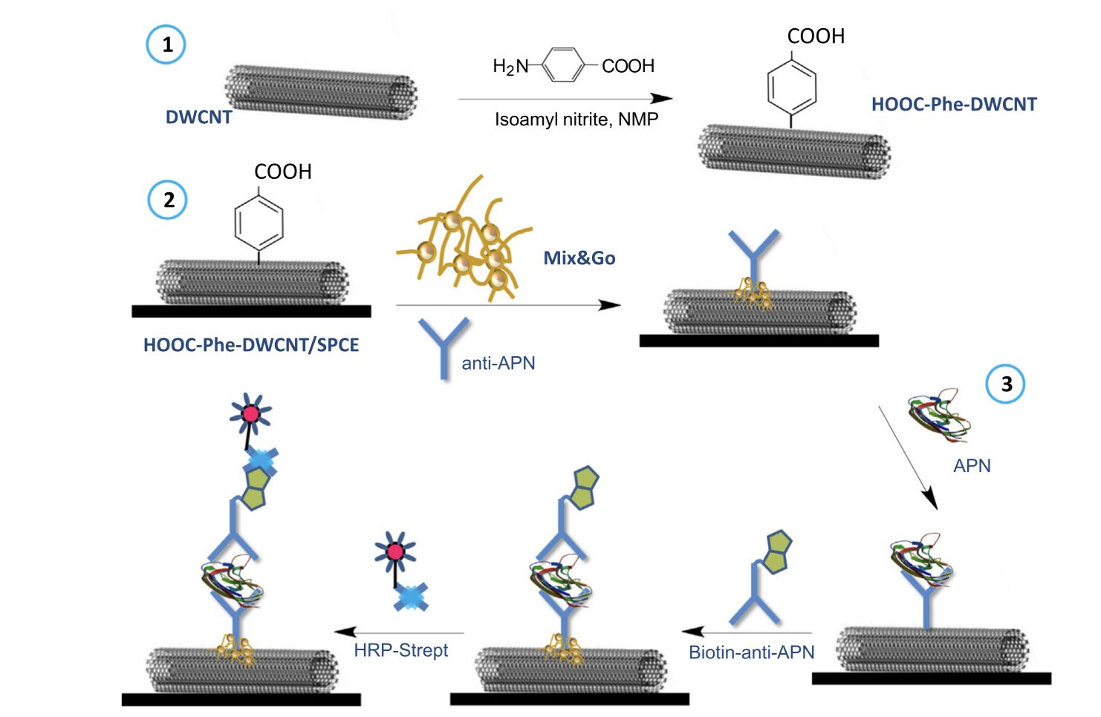

Slide 46
Fotoakustik Görüntüleme
Bu yöntem temelde ışık ile sesin birleştirilmesine dayanır. Oldukça yüksek bir hız ve çözünürlükle iç sistemleri takip edebilen yeni bir hibrid görüntüleme teknolojisidir. Bu yöntem kan akışı, lenf dolaşımı, nöronların sinapsları gibi yapıları canlı bir şekilde gözlemleyebilme imkanı sunmaktadır.

Slide 47
Fotoakustik Görüntüleme
Foto akustik sinyal üretim süreci aşağıdaki adımlarla açıklanabilir: 1.Hücreye ışık gönderilir. 2.Hücre ışığı emer. 3.Absorbe edilen optik enerji ısıya dönüştürülür ve bir sıcaklık artışı oluşturur.

Slide 48
Fotoakustik Görüntüleme
4. Termoelastik genişleme gerçekleşir ve akustik dalgalar oluşur. 5. Ultrason dedektörleri dalgaları kromoforların kesin konumlarına ve dönüştürücünün konumlandırılmasına bağlı olan gecikme süreleri ve fazları ile algılar.
Bu faz farkları ve gecikme süreleri görüntüye dönüştürülür.

Slide 49
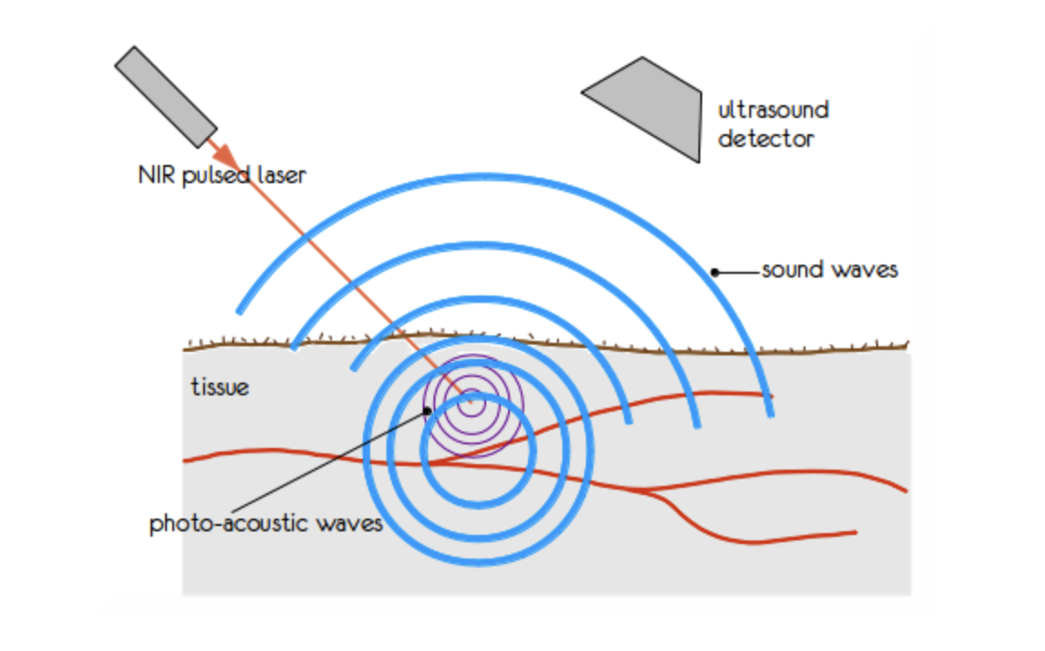
Radyasyon içermeyen, hücrelerin yapısını eş zamanlı ve 3D olarak görüntüleme imkanı sunan bu görüntüleme tekniği son 10 yıldır üzerinde çalışılan ve çalışılmaya devam edilmesi gereken bir konudur.

Slide 51
Görüntüleme
MWNTs ve SWNTs çok güçlü bir NIR absorbansı yapar ve bu durum onları fotoakustik görüntülemede kusursuz bir kontrast ajanı haline getirir.
Near InfraRed-I (700–900 nm) ve NIR-II (1100–1400 nm)

Slide 52
Altın kaplı Karbon Nanotüpler
Karbon nanotüpler foto-akustik sinyalleri arrtırabilmek için altın ya da bazı biyoorganik moleküllerle konjuge edilerek NIR bölgesindeki absorbans seviyesini arttırabilir

Slide 54
Floresans Görüntüleme
Robinson et al. have constructed a well functionalized SWNTs formulation; this formulation has a half-life of 30 h in blood circulation in vivo, thus leading to more than ~30% inject dose (% ID/g) drug accumulated

Slide 56
Kanser Terapisinde Karbon Nanotüpler
CNT'ler, onları hedefe özel ilaçla yüklenebilir uygulama için uygun taşıyıcılar yapan benzersiz özelliklere sahiptir. CNT'lerin ilaç taşıyıcıları olarak, termal iletkenlik, kimyasal işlem sonrası modifikasyon yapabilen sert yapısal özellikler, yeterli yüzey-hacim oranı ve mükemmel biyouyumluluk gibi belirli avantajları vardır.

Slide 57
Kanser Terapisinde Karbon Nanotüpler
Kemoterapötik ilaçlar bir çok dezavantaja sahiptir
Bu engeller arasında hepatik ve renal klirens, hidroliz, enzimoliz, endositoz ve lizozomal degradasyon bulunur. Bazı kemoterapötik ilaçlar, normal hücreler ve dokular için zayıf çözünürlük, düşük stabilite ve yüksek toksisiteye sahiptir, bu da bunların verimliliği üzerinde ciddi bir etkiye sahiptir.

Slide 58
Kanser Terapisinde Karbon Nanotüpler
Bununla birlikte, CNT tabanlı taşıyıcılar biyolojik dağılımını artırabilir ve terapötiklerin kan dolaşımını uzatabilir; daha sonra farmasötik etkinlik artırılabilir ve kullanım dozu azaltılabilir.

Slide 60
Kanser Terapisinde Karbon Nanotüpler
Liu ve diğerleri, kan dolaşım süresini uzatmak için tasarlanmış, dallı PEG-işlevselleştirilmiş SWNT'lere DOX yükledi, SWNT-DOX kompleksini tümör farelerine enjekte ettiler. DOX'un tümörlere verilebileceğini ve SWNT'nin renal atılım yoluyla sistemik kan dolaşımından temizlenebileceğini buldular.

Slide 61
Kanser Terapisinde Karbon Nanotüpler
Birçok ilaç, polipeptid ve nükleonik asit, benzersiz ultra yüksek yüzey alanlarından dolayı CNT'lere entegre edilebilir. Endositoz ve diğer mekanizmaların varlığı nedeniyle, fonksiyonel CNT'ler memeli hücrelerinin zarından geçebilir.

Slide 62
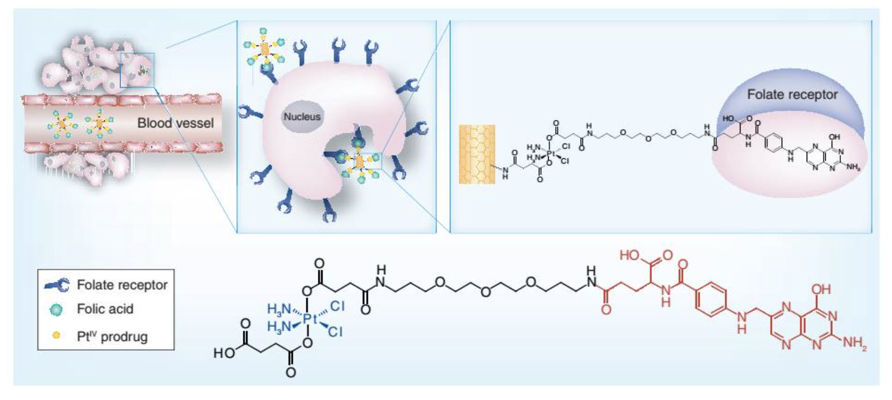

Slide 64
Fototermal Terapi
Noninvaziv, yaraya yol açmayan ve etkili bir terapötik teknoloji olarak fototermal terapi, NIR aracılığıyla lokal olarak sadece tümör dokularına ısıtılabilir ve ardından tümör hücreleri yok edilir.

Slide 65
CNT'ler, NIR ve radyo frekansı radyasyonu altında iyi ışık absorpsiyon performansına sahiptir. Dahası, nanotüplerin uzunluğu çok hayati bir unsurdur ve ısı iletimi ve kanser hücresi erozyonu kapasitesine karar verir. CNT tabanlı fototermal terapi sistemleri, kanseri tedavi etmek için daha fazla verimlilik elde etmek için kemoterapi ve gen tedavi teknikleriyle birleştirilebilir.

Slide 67
Doku Mühendisliğinde Karbon Nanotüpler
CNT'ler fizikokimyasal özelliklere sahiptirler: yüksek derecede termal ve elektriksel olarak iletkenler, mekanik olarak dirençlidirler ancak aynı zamanda çok elastiktirler, geniş özgül yüzey alanlarına sahiptirler ve hücre dışı matrisi (ECM) taklit eden organize fraktal benzeri nanoyapılara sahiptirler.

Slide 68
Doku Mühendisliğinde Karbon Nanotüpler
Tüm bu özellikler, onları merkezi sinir sistemi (CNS) arayüzlerinin geliştirilmesi için teorik olarak mükemmel adaylar haline getirmiştir.
Genel olarak, nöronlar ve glial hücreler, uygun yapışmaları için pozitif yüklü alt tabakaları tercih ederler, bu nedenle cam ve plastik kültür substratlarının bir modifikasyonu (yani, poli-lizin veya poli-ornitin gibi yüklü moleküller veya laminin gibi proteinler ile) optimum büyüme ve nörit uzaması genellikle gereklidir

Slide 69
Doku Mühendisliğinde Karbon Nanotüpler
Ölü veya zarar görmüş dokuları değiştirmek için hücrelerin yeniden kolonizasyonunu sürdürmek, belirli özelliklere sahip iskele malzemeleri gerektirir.
Çapraz bağlı ağlar oluşturabilmeli, mekanik olarak dirençli, biyouyumlu olmalı ve iyi hücre yapışmasına izin vermelidirler.
Bu tür amaçlar için, biyopolimer bazlı hidrojeller sıklıkla tercih edilir. Ayrıca, bu matrislere CNT gibi nano dolgu maddelerinin dahil edilmesi mekanik özellikleri geliştirirken aynı zamanda elektriksel iletkenliği de geliştirir.

Slide 70
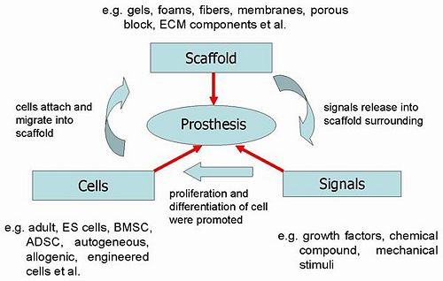
Tissue Engineering
Nanotechnology and Tissue Engineering: The Scaffold, CRC Press; 1 edition (June 16, 2008)

Slide 71
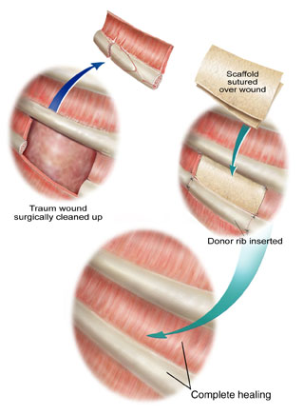
Scaffold
Allow cell attachment and migration
Deliver and retain cells and biochemical factors
Enable diffusion of vital cell nutrients
Exert certain mechanical and biological influences to modify cell behaviour

Slide 72
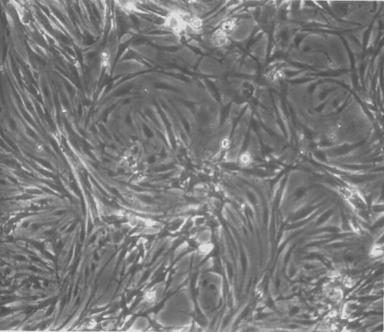
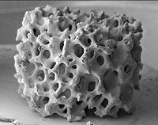
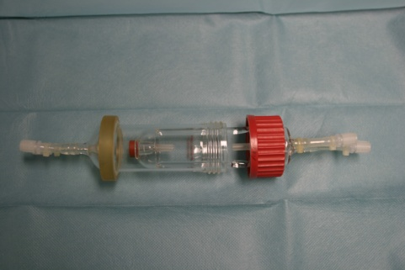
Stem Cell, Niche and Tissue Engineering Strategies
biopsy
in vitro cell expansion
Scaffold seeding
Static culture
Implantation
Dynamic culture

